Slide 1

재난대비 안전 교육 · 고학년
미세먼지·황사 대비하기
예보 보고 행동해요
Notes:
[도입 · 5분] 표지를 보여 주고 질문으로 생각 열기

Slide 2

생각해 볼까요?
미세먼지 예보는 어디서 볼 수 있을까요?
Notes:
[도입 · 5분] 표지를 보여 주고 질문으로 생각 열기
진행 팁: 일기예보, 에어코리아 누리집, '우리동네 대기정보' 앱 등을 소개해요.

Slide 3

🎬 상황 1
예보 확인
체육대회 날 아침, 미세먼지 '매우 나쁨' 예보가 떴어요.
🤔 어떤 결정을 하면 좋을까요?
Notes:
[도입 · 5분] 표지를 보여 주고 질문으로 생각 열기
진행 팁: 모둠별로 1분 동안 이야기하고 2~3명이 발표해요. 정답을 정하기보다 '왜 그렇게 생각했는지' 이유를 말하게 해 주세요.

Slide 4
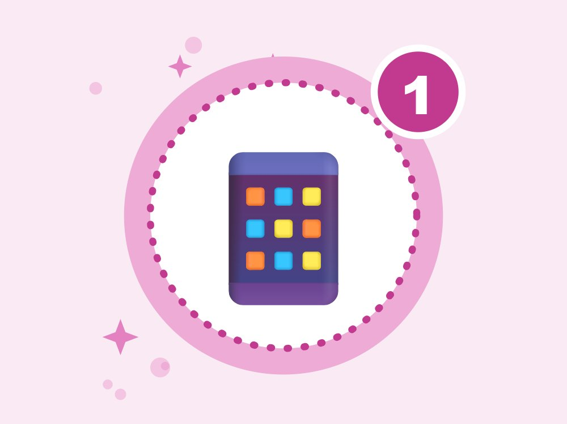
1
예보 보기
아침마다 미세먼지 예보를 확인해요
Notes:
[전개 1 – 핵심 약속 · 10분] 예보 보기 · 단계별 행동 · 실내 관리을 그림으로 알아보고 공식 영상으로 한 번 더 확인하기
진행 팁: 에어코리아(한국환경공단)에서 우리 동네 농도를 볼 수 있어요.

Slide 5
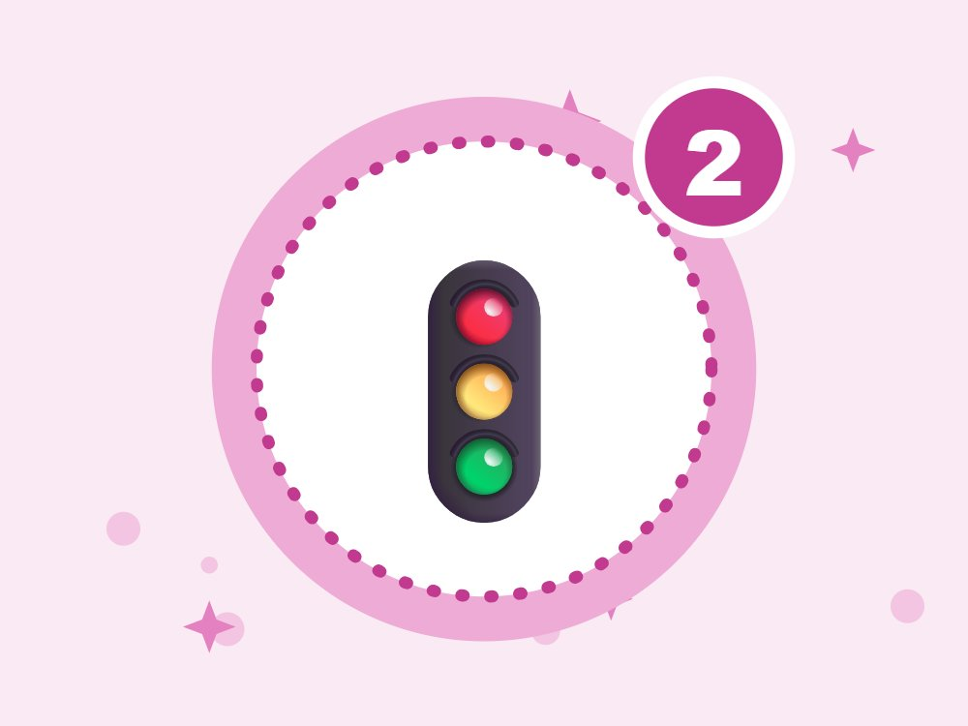
2
단계별 행동
나쁨 이상이면 바깥 활동을 줄여요
Notes:
[전개 1 – 핵심 약속 · 10분] 예보 보기 · 단계별 행동 · 실내 관리을 그림으로 알아보고 공식 영상으로 한 번 더 확인하기
진행 팁: 꼭 나가야 하면 보건용 마스크(KF 표시)를 바르게 써요.

Slide 6

3
실내 관리
들어오면 씻고, 물을 자주 마셔요
Notes:
[전개 1 – 핵심 약속 · 10분] 예보 보기 · 단계별 행동 · 실내 관리을 그림으로 알아보고 공식 영상으로 한 번 더 확인하기
진행 팁: 황사 때는 창문을 닫아요. 미세먼지가 걷히면 짧게 환기해요.

Slide 7
▶
누르면 유튜브에서 열려요
영상으로 다시 봐요
기후에너지환경부 공식 유튜브
Notes:
[전개 1 – 핵심 약속 · 10분] 예보 보기 · 단계별 행동 · 실내 관리을 그림으로 알아보고 공식 영상으로 한 번 더 확인하기
진행 팁: 영상이 끝나면 화면이 자동으로 가려져요. 다른 추천 영상이 아이들에게 보이지 않게 하기 위해서예요. 인터넷이 안 되면 이 장은 건너뛰세요.
영상이 끝나면 다음 추천 영상이 나오기 전에 유튜브 창을 닫아 주세요.

Slide 8
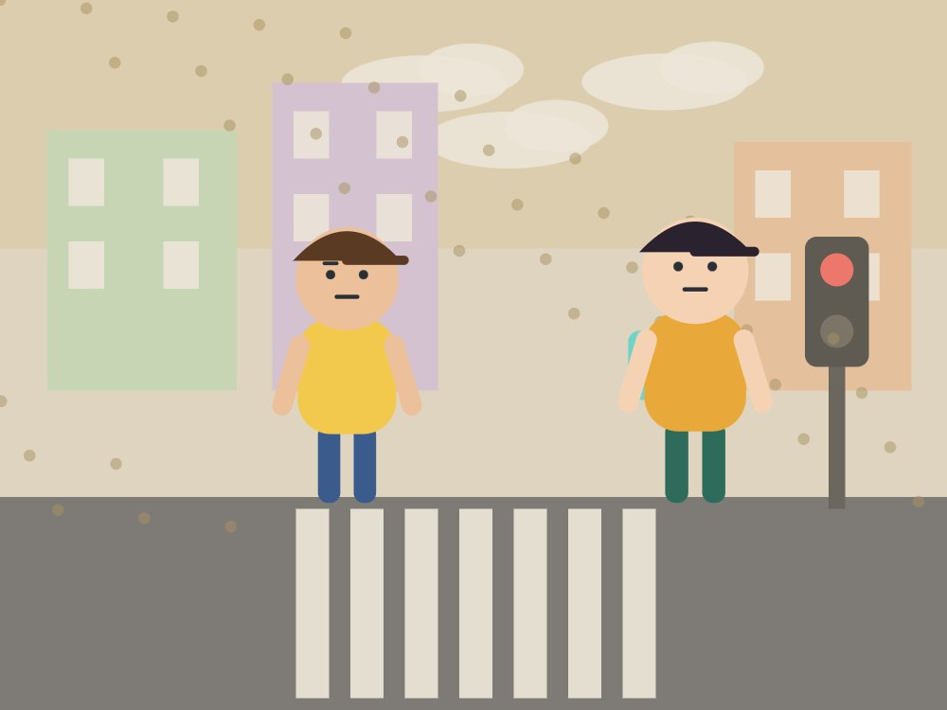
🎬 상황 2
마스크 쓰기 싫어
친구가 '답답해, 마스크 안 써도 돼'라며 벗어요.
🤔 어떤 마스크를 어떻게 쓰면 좋을지 말해 줄까요?
Notes:
[전개 2 – O X 퀴즈 · 10분] 팔로 O X를 만들어 답하고 이유 말하기
진행 팁: 모둠별로 1분 동안 이야기하고 2~3명이 발표해요. 정답을 정하기보다 '왜 그렇게 생각했는지' 이유를 말하게 해 주세요.

Slide 9
O X 퀴즈 1 / 4
보건용 마스크에는 'KF' 표시가 있어요.
O
X
Notes:
정답은 O예요. 아이들이 팔로 O 또는 X를 만들어 답하게 해요. 다음 장에 정답과 해설이 나와요.
[전개 2 – O X 퀴즈 · 10분] 팔로 O X를 만들어 답하고 이유 말하기

Slide 10
O X 퀴즈 1 / 4
보건용 마스크에는 'KF' 표시가 있어요.
O
X
O · 먼지를 걸러 주는 마스크예요.
'KF80', 'KF94'처럼 KF 표시가 있는 마스크가 미세먼지를 걸러 주는 보건용 마스크예요. 숫자가 클수록 더 작은 먼지까지 걸러요.
Notes:
정답: O — 먼지를 걸러 주는 마스크예요.
해설: 'KF80', 'KF94'처럼 KF 표시가 있는 마스크가 미세먼지를 걸러 주는 보건용 마스크예요. 숫자가 클수록 더 작은 먼지까지 걸러요.

Slide 11
O X 퀴즈 2 / 4
미세먼지는 눈에 잘 보이는 큰 먼지예요.
O
X
Notes:
정답은 X예요. 아이들이 팔로 O 또는 X를 만들어 답하게 해요. 다음 장에 정답과 해설이 나와요.

Slide 12
O X 퀴즈 2 / 4
미세먼지는 눈에 잘 보이는 큰 먼지예요.
O
X
X · 아주 작아서 잘 안 보여요.
미세먼지는 머리카락 굵기보다 훨씬 작아서 눈에 잘 보이지 않아요. 그래서 하늘이 맑아 보여도 미세먼지 예보를 확인해요.
Notes:
정답: X — 아주 작아서 잘 안 보여요.
해설: 미세먼지는 머리카락 굵기보다 훨씬 작아서 눈에 잘 보이지 않아요. 그래서 하늘이 맑아 보여도 미세먼지 예보를 확인해요.

Slide 13
O X 퀴즈 3 / 4
'매우나쁨'인 날은 실내에서 지내요.
O
X
Notes:
정답은 O예요. 아이들이 팔로 O 또는 X를 만들어 답하게 해요. 다음 장에 정답과 해설이 나와요.

Slide 14
O X 퀴즈 3 / 4
'매우나쁨'인 날은 실내에서 지내요.
O
X
O · 바깥 활동을 쉬어요.
'매우나쁨'인 날에는 건강한 사람도 숨쉬기 불편할 수 있어요. 실내에서 지내고, 꼭 나가면 보건용 마스크를 써요.
Notes:
정답: O — 바깥 활동을 쉬어요.
해설: '매우나쁨'인 날에는 건강한 사람도 숨쉬기 불편할 수 있어요. 실내에서 지내고, 꼭 나가면 보건용 마스크를 써요.

Slide 15
O X 퀴즈 4 / 4
황사가 오면 창문을 열어 환기해요.
O
X
Notes:
정답은 X예요. 아이들이 팔로 O 또는 X를 만들어 답하게 해요. 다음 장에 정답과 해설이 나와요.

Slide 16
O X 퀴즈 4 / 4
황사가 오면 창문을 열어 환기해요.
O
X
X · 창문을 닫고 걷힌 뒤 환기해요.
황사가 심할 때 창문을 열면 먼지가 그대로 들어와요. 창문을 닫고 있다가 농도가 낮아지면 짧게 환기해요.
Notes:
정답: X — 창문을 닫고 걷힌 뒤 환기해요.
해설: 황사가 심할 때 창문을 열면 먼지가 그대로 들어와요. 창문을 닫고 있다가 농도가 낮아지면 짧게 환기해요.

Slide 17
⚖️
알아 두면 힘이 되는 법
재난문자는 정부와 지자체가 보내는 공식 안내예요. 꼭 읽고 따라요.
1
119에 장난·거짓으로 신고하면 처벌받아요. 진짜 위급한 사람이 늦게 도움을 받게 돼요.
2
건물마다 소화기·비상구 위치가 정해져 있어요. 미리 알아 두는 것이 법이 바라는 대비예요.
3
근거: 재난안전법 · 소방기본법
Notes:
[전개 2 – O X 퀴즈 · 10분] 팔로 O X를 만들어 답하고 이유 말하기
진행 팁: 법은 겁주려는 게 아니라 '나와 친구를 지켜 주는 장치'라고 설명해 주세요. 어려운 말은 쉬운 말로 바꿔 읽어요.

Slide 18

미세먼지 예보관
오늘 예보를 보고 센터 일정 정하기
Notes:
[활동 – 미세먼지 예보관 · 10분] 오늘 예보를 보고 센터 일정 정하기
진행 팁: 모둠별로 오늘(또는 예시) 미세먼지 예보를 보고 '바깥 놀이 할까? 말까?'를 정한 뒤, 이유와 지켜야 할 행동 2가지를 발표해요.

Slide 19
📞
도움이 필요하면 여기로
119
112
불 · 다쳤을 때 · 응급
경찰 · 범죄 · 아동학대 신고
먼저 안전한 곳으로 피한 뒤에 전화해요. 주소나 큰 건물 이름을 말해요.
Notes:
[정리 · 5분] 오늘의 약속 다 같이 외치고 활동지 나눠 주기
진행 팁: 번호를 다 같이 소리 내어 읽어요. 센터 전화번호와 보호자 번호도 함께 확인해 주세요.

Slide 20
📱
예보보기
😷
마스크
🧼
씻기
오늘의 약속 · 다 같이 외쳐요!
Notes:
[정리 · 5분] 오늘의 약속 다 같이 외치고 활동지 나눠 주기

Slide 21
📚 알아 두면 좋아요 (선생님용)
재난문자 종류: 위급재난문자(전쟁 등), 긴급재난문자(자연·사회재난), 안전안내문자(주의 정보).
행정안전부 '안전디딤돌' 앱·국민재난안전포털에서 재난 정보, 대피소, 국민행동요령을 볼 수 있어요.
자세한 재난별 수업(지진·폭설·한파·태풍·호우·폭염·미세먼지)은 이 주제의 추가 수업에서 고를 수 있어요.
Q. 기후위기 이야기를 넣어도 되나요?
A. 좋아요. 다만 불안을 키우기보다 '대비하면 지킬 수 있다'는 방향으로 정리해 주세요.
Q. 재난 피해 경험이 있는 학생이 있다면요?
A. 미리 살펴보고, 원하지 않으면 관찰 역할을 맡기는 등 부담을 줄여 주세요.
Notes:
이 장은 선생님용이에요. 아이들에게 보여 줄 필요는 없어요.

Slide 22
선생님용 준비 메모
준비물
공식 자료
TV 또는 빔프로젝터
활동지(인원수만큼)
색연필
미세먼지 예보 화면(에어코리아 등)
행정안전부 국민재난안전포털 – 재난별 국민행동요령 (누리집)
한국환경공단 에어코리아 – 우리 동네 실시간 미세먼지 (누리집)
행정안전부 국민재난안전포털 – 재난별 국민행동요령 (누리집)
소방청 – 화재 예방·소화기 사용법 (누리집)
안전 주의 미세먼지 원인을 이야기할 때 특정 나라나 사람을 탓하는 말은 쓰지 않아요. 호흡기 질환이 있는 아이를 배려해요.
Notes:
이 장은 선생님용이에요. 아이들에게 보여 줄 필요는 없어요.
만든 사람 jeonghwan0415 · 자료는 CC BY-NC-SA 4.0(출처 표시·비영리·같은 조건)으로 자유롭게 고쳐 쓰고 나눌 수 있어요. 영상 저작권은 각 기관에 있어요(링크·퍼가기로만 사용).

